Slide 1
Clase Práctica 1
La acumulación originaria del capital:
¿Por qué el capitalismo se convirtió en un sistema mundial y dominante?

Slide 2
1.-La conquista y colonización de América:
Países que intervinieron en esos procesos.
La dominación de pueblos de América y el saqueo de riquezas.
Consecuencias:
para los países colonizadores
para los pueblos colonizados.
división del mundo que se mantiene hasta hoy

Slide 3
2.-Papel de Gran Bretaña en La conquista y colonización de Asia:
Mecanismos para el control político y económico de China. Las guerras del opio.
La “joya” de la corona británica: la India

Slide 4
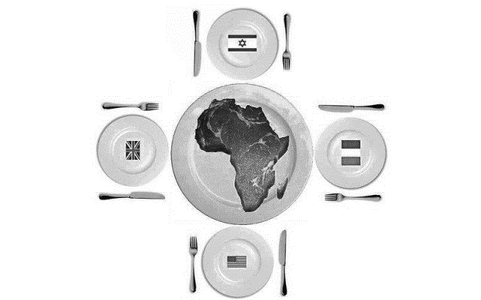
3.- La colonización de África:
La trata negrera y el comercio triangular.
¿Por qué África permaneció “impenetrable” para las grandes potencias hasta el s.XIX?
La Conferencia de Berlín (1884-85) y el reparto de África

Slide 5
4.- Surgimiento de nuevas potencias y nuevo reparto del mundo desde finales del s. XIX.
EE. UU y la Doctrina Monroe: “América para los americanos”
Japón: “Asia para los asiáticos”
Consecuencias del nuevo reparto: las Guerras mundiales.

